Slide 1



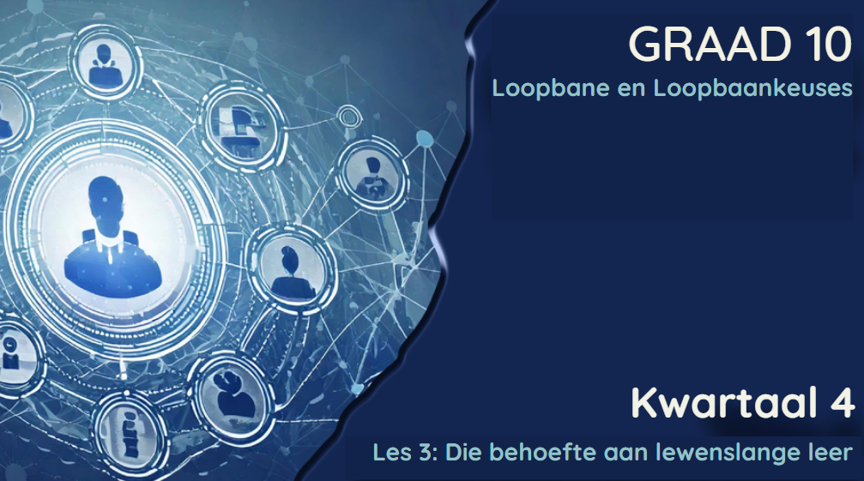
Notes:
Skyfie 1: Inleiding (8 min)
Nota aan onderwyser: Die aktiwiteite in hierdie les kan 'n bietjie geraas en selfs lag tot gevolg hê, wat albei opsetlike aspekte is wat ontwerp is om te beklemtoon dat lewenslange leer nie net noodsaaklik is nie, maar ook aangenaam.
Dit is ons laaste les in hierdie reeks oor loopbane en loopbaankeuses. Vandag gaan ons pret hê om dit wat jy in die vorige paar lesse geleer het, in die praktyk toe te pas. So voordat ons begin, wil ek sien hoeveel jy van die vorige les onthou. Draai na jou maat en vra een vraag om te sien of hulle die volgende terme verstaan: (Wenk! Kyk of jy kan onthou sonder om in jou notaboek te kyk.)
SAKO
NKR
EVL
Welgedaan! Sommige van julle het uitstekende geheues, terwyl ander dalk 'n bietjie meer oefening nodig het as net een les om te onthou wat jy geleer het – en dit is heeltemal oukei. Onthou, leer is nie net iets wat jy in die klaskamer doen of om vir 'n toets voor te berei nie; dit gaan daaroor om jou kennis en vaardighede mettertyd te laat groei.
Kom ons speel nou 'n vinnige speletjie. Ek gaan 5 vrae vra. As jou antwoord "ja" is, staan op. Hierdie aktiwiteit gaan nie daaroor om vingers te wys of iemand uit te sonder nie – dit gaan daaroor om saam as 'n klas te leer. Ons sal nog nie antwoorde bespreek nie, maar hou vas aan jou antwoorde; ons sal later na hulle terugkom.
As jy saam met jou ouers op pad huis toe is en die motor se band bars, sal jy uitklim en help omdat jy weet hoe om die band reg te maak?
As jou suster / broer van hul fiets afval en skree van die pyn en kan nie hul arm beweeg nie, sal jy weet hoe om hulle te help?
As jy 'n nuwe kitaar in 'n musiekwinkel teëkom, kan jy dit optel en die kitaar instel?
As jou ouers bel en sê hulle sal laat ná werk tuis wees, kan jy 'n warm maaltyd maak vir aandete?
Laastens, jou beste vriendin wys vir jou 2 meter materiaal wat haar ma vir haar gekoop het. Sy vra jou om haar te help om 'n rok te maak, kan jy haar help?
Ek kan sien sommige van julle het daardie aktiwiteit geniet. Daar is baie dinge in die lewe wat ons moet weet, maar ons leer dit nie altyd op skool nie. Daarom moet ons 'n houding ontwikkel om 'n lewenslange leerder te wees. Dit beteken om te erken dat ons altyd deurlopende leer en selfontwikkeling nodig het. Soms sal hierdie leer in formele omgewings soos universiteit of kollege plaasvind, en ander kere sal dit van mense, ervarings of kortkursusse kom. Dit kan ook behels om nuwe stokperdjies te verken, nuuskierig te bly en kennis in alledaagse situasies te soek. Onthou net, om 'n lewenslange leerder te wees is iets waarna almal kan en moet streef.

Slide 2
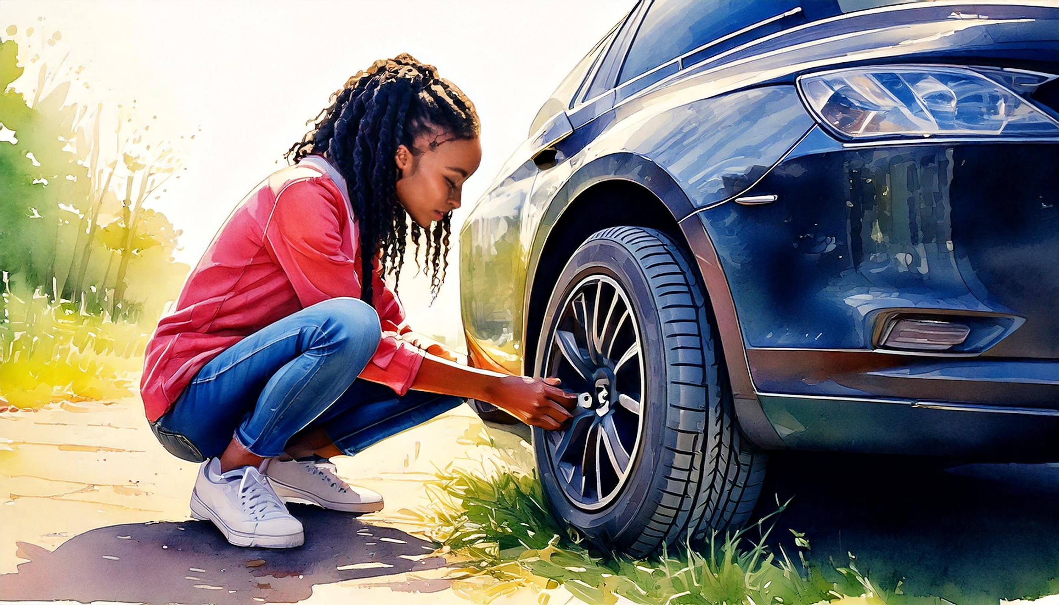
Word 'n lewenslange leerder
Notes:
Skyfie 2: Onderrig & Klasbespreking (9 min)
Om 'n lewenslange leerder te wees is 'n kragtige manier om te verseker dat jy jouself aanhou verbeter. Hierdie voortdurende groei verhoog jou potensiaal (jou vermoë om aan te pas en die uitdagings te hanteer wat die lewe oor jou pad gooi). Kom ons kyk nou weer na die vyf vrae wat ek jou vroeër gevra het. Vir diegene van julle wat "ja" geantwoord het, kan jy met die klas deel waar jy daardie vaardighede geleer het? (Hier is 'n paar moontlike antwoorde om as aanwysings vir bespreking te oorweeg):
As jy saam met jou ouers op pad huis toe is en die motor se band bars, sal jy uitklim en help omdat jy weet hoe om die band reg te maak.
Miskien het jou pa jou gewys hoe of jy het 'n Youtube-video gekyk en geoefen.
As jou suster / broer van hul fiets afval en skree van die pyn en kan nie hul arm beweeg nie, sal jy weet hoe om hulle te help?
Miskien het jy 'n noodhulpkursus gedoen en geleer wat om in hierdie soort situasie te doen.
As jy 'n nuwe kitaar in 'n musiekwinkel teëkom, kan jy dit optel en die kitaar instel?
Jy het waarskynlik kitaarlesse geneem en een van die dinge wat jy geleer is, was hoe om 'n kitaar in te stel.
As jou ouers bel en sê hulle sal laat ná werk tuis wees, kan jy 'n warm maaltyd maak vir aandete?
Jy het dalk tyd saam met jou ma of pa in die kombuis deurgebring en geleer om te kook terwyl jy hulle gehelp het om aandete te maak.
Miskien prober jy nuwe resepte uit 'n kookboek of iets wat jy op sosiale media gesien het.
Laastens, jou beste vriendin wys vir jou 2 meter materiaal wat haar ma vir haar gekoop het. Sy vra jou om haar te help om 'n rok te maak, kan
jy haar help?
Jou ma het jou geleer hoe om naaldwerk te doen of jy het 'n kursus gevolg wat jou die basiese vaardighede van naaldwerk geleer het. Jy hou
daarvan om jou eie klere te probeer maak.
Deel in jou groepe kortliks met mekaar die vaardighede wat jy nog altyd wou gehad het. Bespreek waar jy dink jy daardie vaardighede kan aanleer. (Laat 3 minute toe).

Slide 3
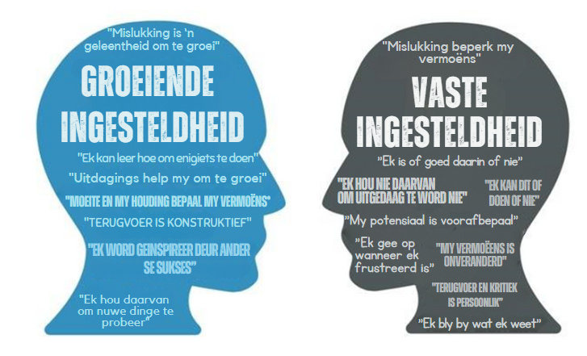
1) Vermoë om te verander
Notes:
Skyfie 3-5: Onderrig & Aktiwiteite (4 + 2 + 8 min)
Om jouself te ontwikkel, moet jy in staat en bereid wees om te verander, heropleibaar wees en buigsaam wees. Kom ons kyk na elkeen van hierdie punte in 'n bietjie meer besonderhede.
Vermoë om te verander
Ek weet nie van jou nie, maar soms hou ek nie daarvan as ek moet aanpas of verander wanneer 'n situasie nie heeltemal werk soos ek dit beplan het nie. Stel jou byvoorbeeld voor dat jy van plan is om hamburgers vir aandete te maak. Jy het broodjies en skyfies saam met jou hamburgers gekoop, maar net toe jy op die punt staan om te begin, besef jy dat jy die burgerpasteitjies vergeet het. Jou aanvanklike reaksie is dalk irritasie, maar in plaas daarvan moet jy probleme oplos en jou planne vir aandete aanpas.
Dit is 'n eenvoudige voorbeeld, maar dit geld vir groter uitdagings in die lewe – soos om jou studieplanne aan te pas as jy nie aanvaar word vir 'n spesifieke kursus waarvoor jy aansoek gedoen het nie.
Dit is waar die aanvaarding van 'n groeiende ingesteldheid inkom – om uitdagings te sien as geleenthede om te groei eerder as padblokkades. Verwys na die frases op die skyfie wat die verskille tussen 'n groeiende ingesteldheid en 'n vaste ingesteldheid toon. Beantwoord dan die vrae in Aktiwiteit 1 (Les 3 – Werkkaart).

Slide 4


2) Wees heropleibaar
teenoor
Notes:
Skyfie 4:
2) Om heropleibaar te wees
Om heropleibaar te wees, beteken om die vermoë te hê om 'n nuwe vaardigheid aan te leer, dikwels uit nood of om jou geleenthede in jou werk of persoonlike lewe te verbeter.
Byvoorbeeld, jy sal dalk moet leer hoe om 'n nuwe program op jou rekenaar vir werk te gebruik. Dit kan ook opgradering behels om mededingend in jou veld te bly of selfs oor te skakel na 'n heeltemal nuwe loopbaan.

Slide 5

3) Wees aanpasbaar
Notes:
Skyfie 5:
3) Om aanpasbaar te wees
Om aanpasbaar te wees, beteken om die vermoë te hê om by verskillende situasies en perspektiewe aan te pas. Onthou jy die groeiende ingesteldheidsaktiwiteit? As jy aanpasbaar is, sal jy:
oop wees vir nuwe idees.
erken dat iemand anders se idees beter of meer effektief as joune kan wees.
in staat wees om saam te werk met kollegas van uiteenlopende kulture en agtergronde.
Aanpasbaarheid laat jou ook toe om uitdagings met 'n probleemoplossingsingesteldheid te benader en verandering as 'n geleentheid vir groei te omhels.
Kom ons speel 'n vinnige speletjie om te oefen wat ons pas bespreek het.
Voorbereiding:
Deel ses "lewenskaarte" (Les 3 – Lewenskaarte) aan elke groep uit. Elke kaart bevat 'n kort beskrywing van 'n situasie wat vereis dat die karakter aanpas, buigsaam moet wees of 'n verandering in die skool- of werksomgewing moet maak.
Hoe om te speel:
Elke persoon in die groep sal beurte maak om 'n kaart te trek.
Die persoon wat die kaart trek, sal die "probleem" hardop vir die groep lees sonder om die kaart te wys.
Die groep sal 30 sekondes hê om 'n dinkskrum te hou en maniere voor te stel waarop die karakter by die situasie kan aanpas.
Sodra die groep hul idees bespreek het, sal hulle probeer om die voorgestelde oplossing of antwoord op die kaart te raai.
Hierdie instruksies is ook ingesluit in Aktiwiteit 2 (Les 3 – Werkkaart).

Slide 6

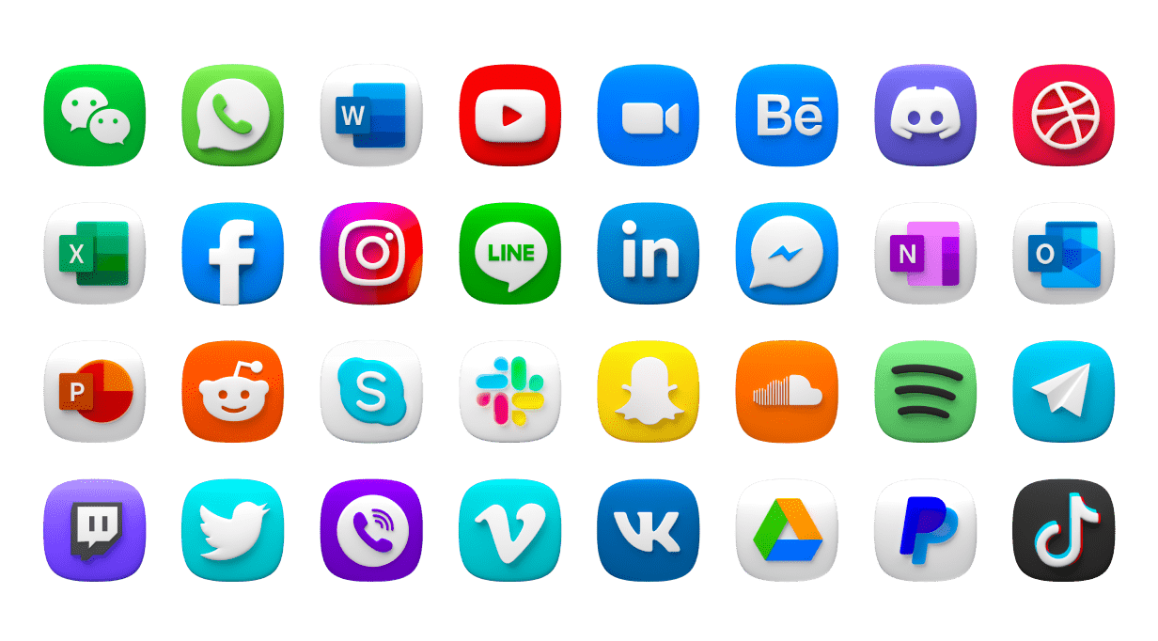


3 Tipes leer:
Nie-formeel
Formeel
Informeel
Notes:
Skyfie 6: Onderrig (6 min)
Nota aan onderwyser: Hierdie skyfie bevat animasies om leer te verbeter en leerders te betrek.
Ek is seker jy het deur die speletjie gesien dat daar verskillende soorte leer is wat onder die kategorie lewenslange leer val.
Eerstens, verwys formele leer na gestruktureerde, kurrikulumgebaseerde onderrig wat tipies in skole, kolleges, universiteite of ander erkende instellings plaasvind. Dit word gekenmerk deur spesifieke doelwitte en lei na sertifisering of kwalifikasie na voltooiing. Formele leer lei dikwels tot akademiese grade of professionele kwalifikasies.
Tweedens, kan jy leer deur informele leer. Informele leer vind plaas buite gestruktureerde, formele opvoedkundige omgewings. Dit is dikwels selfgerig, spontaan en vind plaas deur daaglikse ervarings, interaksies en aktiwiteite. Byvoorbeeld: Clara is passievol oor fotografie en volg verskeie fotografiebladsye op Instagram. Sy leer nuwe tegnieke deur tutoriale wat deur professionele fotograwe geplaas is, wenke in die kommentaar te lees en aan aanlyn fotografie-uitdagings deel te neem.
Nie-formele leer vind buite tradisionele formele onderwysstelsels plaas, maar volg steeds 'n mate van struktuur. Hierdie tipe leer vind dikwels plaas in omgewings soos gemeenskapsprogramme, werkswinkels, seminare of sportaktiwiteite, en kan formele onderrig aanvul of komplimenteer. Byvoorbeeld: Sarah skryf in vir 'n gratis aanlyn kursus oor volhoubare tuinmaak. Sy leer nuwe tegnieke om plante op 'n omgewingsvriendelike manier te kweek, insluitend kompos, waterbesparende metodes en permakultuur. Alhoewel sy geen amptelike sertifisering verdien nie, kry sy waardevolle kennis.

Slide 7

Notes:
Skyfie 7: Refleksie (3 min)
Nota aan onderwyser: Dit sal 'n goeie idee wees om 'n spasie in die klas toe te ken wat gewy is aan die tema "Word 'n lewenslange leerder". In hierdie ruimte kan leerders hul kleefnotas of klein aanhalings plaas wat hulle en ander inspireer oor lewenslange leer.
Ons het aan die einde van hierdie reeks lesse gekom. Dit sal gepas wees om af te sluit deur aan 'n aanhaling te dink om ander klasse te inspireer om lewenslange leerders te word. Voltooi Aktiwiteit 3 (Les 3 – Werkkaart).
Deel die Inhoudopsomming uit voordat leerders die klaskamer verlaat.
Skyfie 7: Refleksie (3 min)

